Slide 1
Collecte de données
Hafed Benteftifa

Slide 2
Agenda
Les objectifs de cette présentation sont les suivants:
  Collecte de données
  Source de données

Slide 3
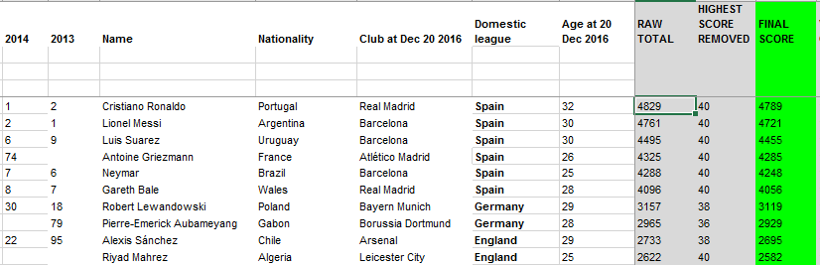
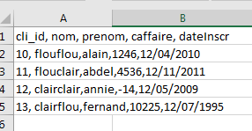
Données idéales
Format tabulaire comme sur excel

Slide 4
Format de données réelles
Étapes
  Collecter les données
  Parsing ou extraction de données
Fichiers qui contiennent des données intéressantes
  Fichiers Texte
  Fichiers binaires
  Fichier XML
  Fichier JSON
  Etc.

Slide 5
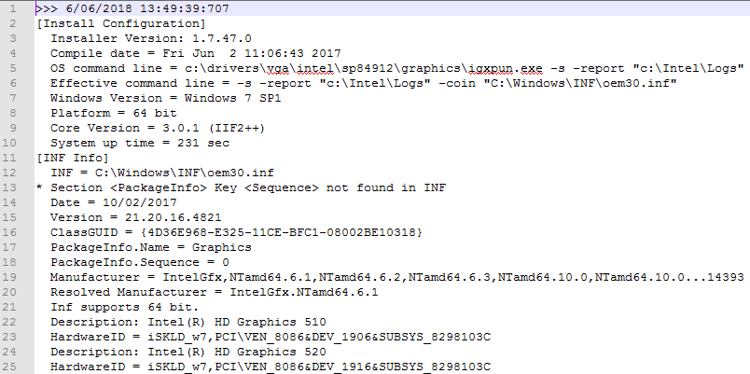
Fichier logs
Lecture d'une ligne du fichier comme une chaine

Slide 6
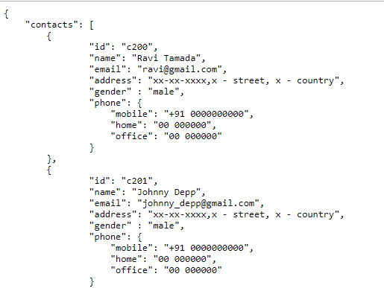
Fichier JSON
Structure

Slide 7
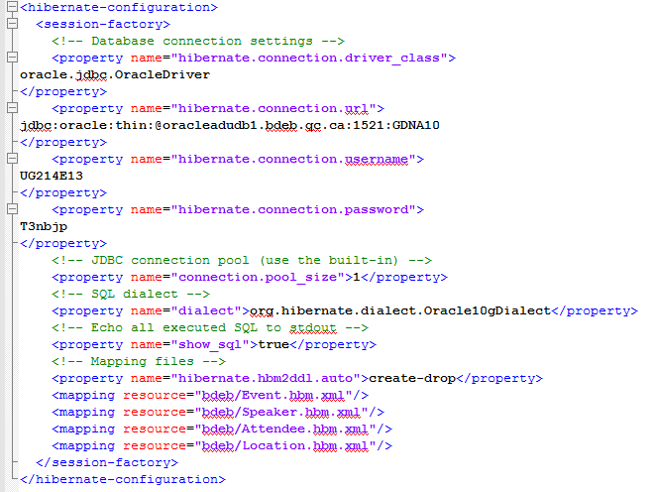
Fichier XML
Balises
DOM
Parcours

Slide 8
Où se trouve le data?
Base de données relationnelles
Base de données non relationnelles
Fichiers locaux
Fichiers sur serveurs
Streams
Scraping
Etc…

Slide 9
Conclusion
Dans cette présentation, on a vu les points suivants:
  Collecte de données
  Source de données

